Slide 1
議題
振り返り
データの説明
開発アプローチの相談

Slide 2




振り返り
工場IoTデータを用いた生産数増減の要因推定
生産数データ
設備稼働データ

Slide 3
問題設定
 | ❶回帰的アプローチ | ❷
 | 生産数 = a × 設備A電力値 + b × 設備Bの電力値

Slide 4
・生産数が低下したことをトリガーに分析開始、設備が正常に稼働していない時間帯を探す
・生産がいいときの結果が分からない？
・生産数と設備の稼働データを回帰モデルにして、リアルタイムで結果を表示

Slide 5
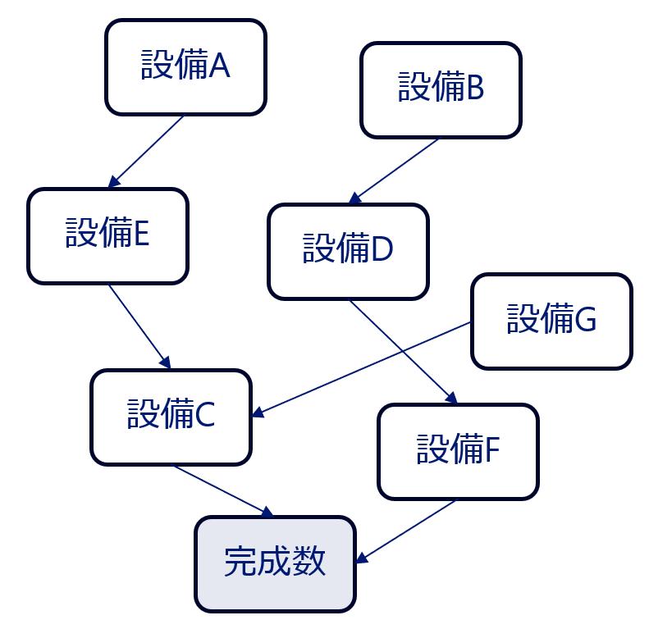


【製造領域】因果探索技術の活用案１
「どの設備をいじれば完成数がどれだけ上がるか」を事前に試算できるツール
STEP0：現状
STEP1：ボトルネック特定
STEP2：改善シミュレーション
✅過去の振り返り
✅重点設備の可視化（次の打ち手検討）
✅改善効果の見積り（投資判断、意思決定）
設備Xの稼働時間を5%上げると、
完成数は何%改善される？
完成数データ
介入シミュレーション中・・・
因果探索
介入
完成数はY%改善されるでしょう
寄与度可視化
設備稼働データ
シミュレーション入力で生成AI使う？
Notes:
・資料は簡易に
嬉しさ
・若手でも熟練者と同じ判断が可能（ヒトに依存しない）
・STEP1：改善活動の優先順位づけができる
・STEP2：改善効果を事前に見積もれる（投資判断がしやすい、小さい投資対効果のシミュレーション）
効果
・

Slide 6
設備A
設備B
設備E
設備D
設備G
設備C
設備F
完成数

Slide 7
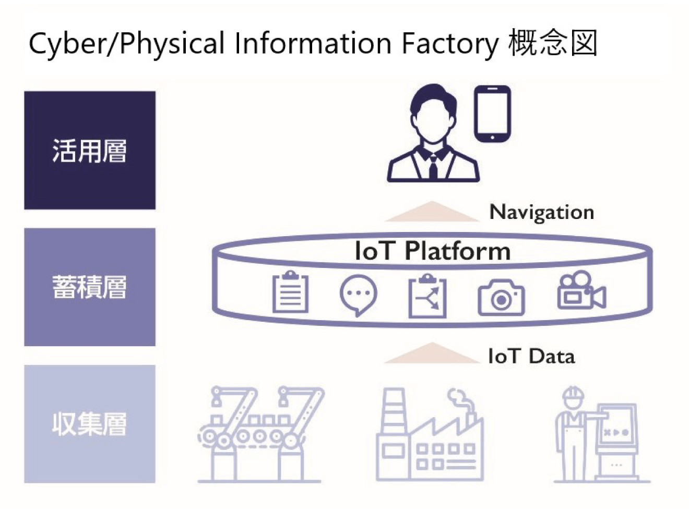
背景・取り組み
背景
AIセンシング1室
  工場IoTデータを活用したソリューション開発を担当
  ex）設備の予兆検知、外観検査、ヒトの作業分析
現状
  各工場のデータが蓄積されている（蓄積層、IoTPF）
  生データが“置いてあるだけ”の状態
  活用には、目的別の加工や紐づけが必要
問題
  データ活用準備に時間がかかる
    各データのスキーマ把握が必要
    テーマごとに都度、加工プログラムを作成
やりたいこと
  データ加工紐づけ等を簡単にしたい
  誰でも素早くデータを活用できる状態にしたい
Notes:
やりたいこと
・工程スルーでデータを有効活用
現状
・データばらばらで使える状態ではない
課題
・データ理解、ドメイン知識が必要
・データの加工が必要

Slide 8
利用イメージ
# | やりたいこと | 確認したいこと
1
2 | Genieを活用して、複数のテーブルの粒度整理・加工・統合を行う | データの加工紐づけを効率化できるか？
3 | エージェント開発～デプロイ | 比較

